Slide 1
Teknik på spetsen med 220s
Temperatur & Luftfuktighetsmätare
Växthus - Växterås
Blogg
2D-spel
Radiostyrd bil

Slide 2
Vad är programmering?
Det finns många svar på den frågan, beroende på vilken infallsvinkel man har på ämnet. Här nedan är några förslag på svar. Hur ser din uppfattning ut? Sammanfaller den med någon av de nedanstående alternativen?
Att ge instruktioner till en maskin så att den utför det man vill.
Del av att utveckla programvara/applikationer.
Kreativ problemlösande verksamhet.
Avancerad video kring detaljerna, men fantastisk: https://www.youtube.com/watch?v=-uleG_Vecis

Slide 3
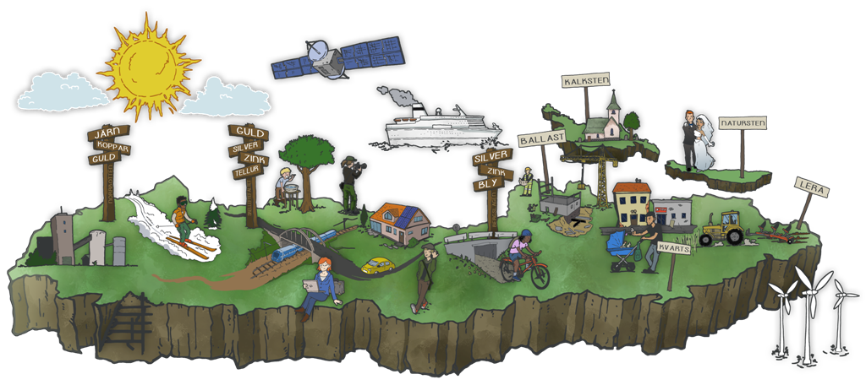
Var används programmering?

Slide 4
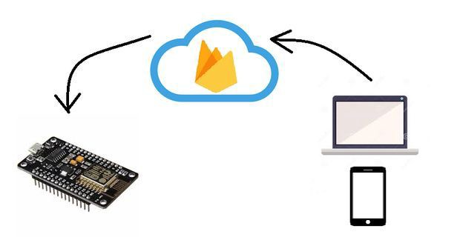
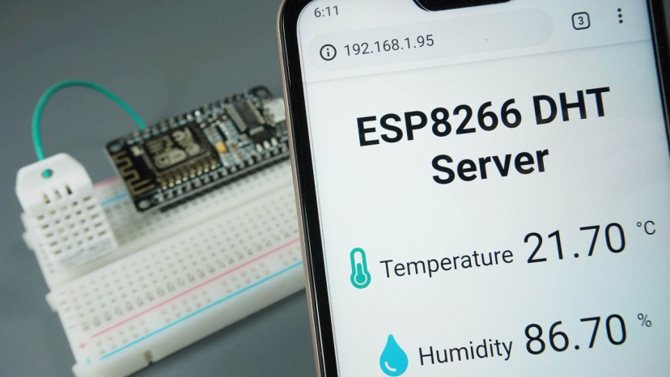
Temperatur- & Luftfuktighetsmätare
HT
Jeton
Andreas
Pär
Webbutveckling – HTML/CSS/JavaScript
Databas – Firebase RTDB
Versionshantering – Git/Github
CAD-ritning av behållare
Givare, mikrokontroller, display
3D-printing av behållare
Arbete I projekt
* Start: 4 oktober
* Slut: ?
* Format: Jobbar i basgrupper
* Resultat: fungerande lösning, video presentationer

Slide 5
Prov 1 grunderna webbutveckling
Jeton
Ett relativt enkelt prov kommer hållas för att säkertställa grundläggande kunskaper i webbutveckling.
Kolla på några gamla prov. Länk till gamla prov
Inhållet omfattar det vi gått igenom i mapparna HTML/CSS/JavaScript och man får använda internet på provet. Länk till innehållet
HT
* HTML
* CSS
* JavaScript

Slide 6
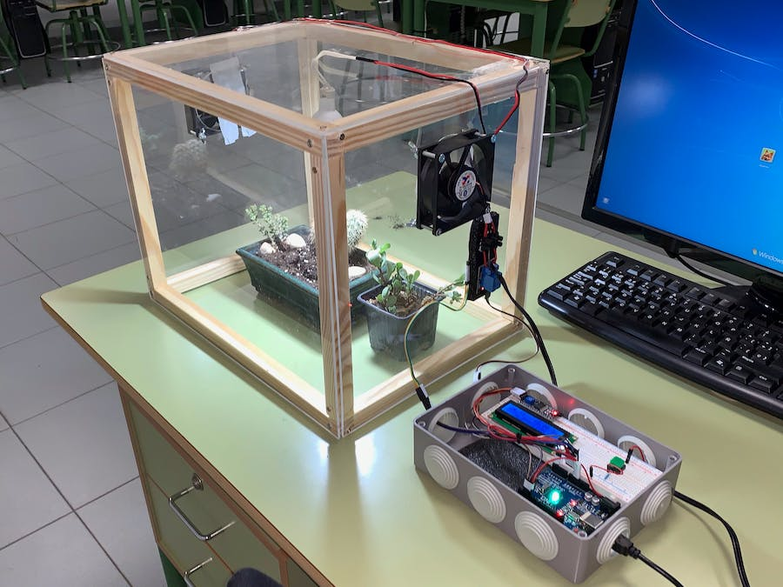
Växterås projekt
HT
Jeton
Andreas
Pär
Ramverk – Vue.js
Databas – Firebase RTDB
Versionshantering – Git/Github
CAD-ritning
Servo/motor
Styrning av utenheter t ex display
3D-printing
Rapport el presentation ihop med sv-eng.
Vattensensor & Fuktsensor
* Start: ?
* Slut: ?
* Format: Jobbar i basgrupper
* Resultat: Fungerande lösning, uppställning? Rapport.

Slide 7
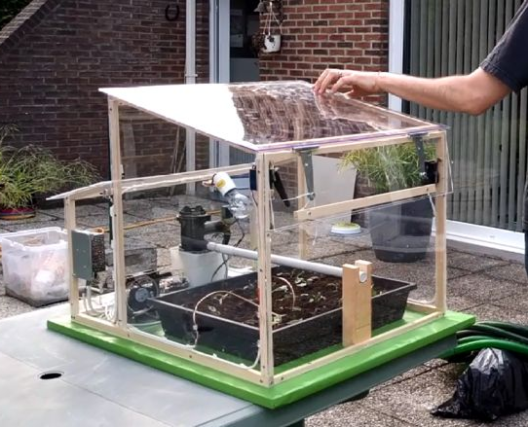
Växterås
* Fläkt
* Taklucka
* Bevattning
* Fuktsensor (I och ovan jord) och tempgivare
* Vattensensor
* Andreas test(värmepistol och bevattning med blomspruta)
* Olika växter:
* Elevenerna köper saker själv
* Bakgrundskoll
* Kopplat till nå väder api
Andreas köper limpistol och slang

Slide 8
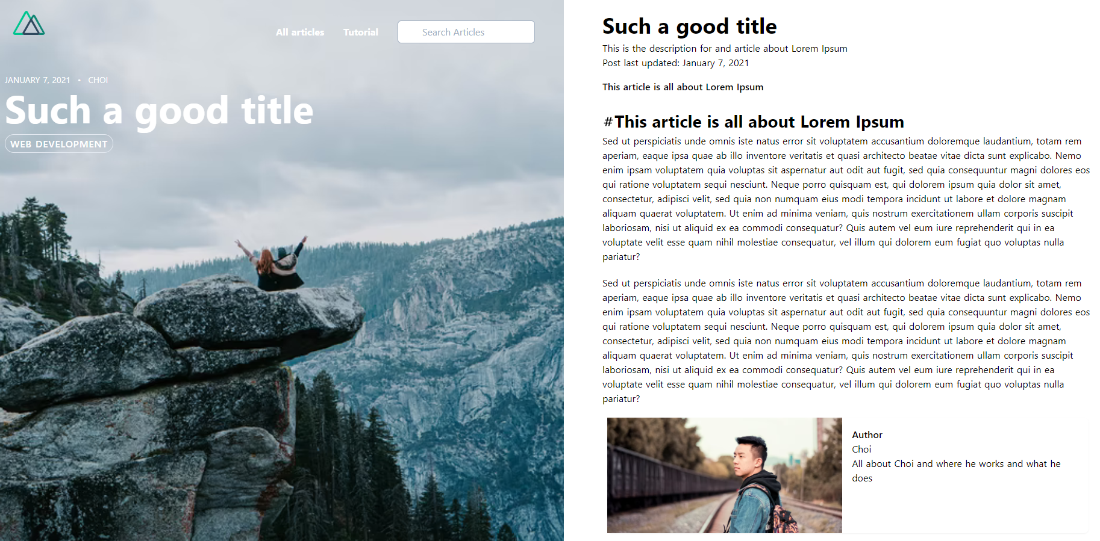
Bygga en blogg I samarbete med annat ämne
Jeton
?
Nuxt – SSR
Svenska?
Engelska?
Markdown
SEO- Search Engine Optimization
UI/UX
VT
* Start: ?
* Slut: ?
* Format: Individuellt
* Resultat: Publiserad blogg om ett ämne där artiklarnas språk bedöms och bloggens utseende.

Slide 9
Prov 1 VUE.js
Jeton
Ett relativt enkelt prov kommer hållas för att säkertställa grundläggande kunskaper i Vue.js.
Kolla på några gamla prov. Länk till gamla prov
Inhållet omfattar det vi gått igenom i mapparna VUE och man får använda internet på provet. Länk till mappen för innehållet
VT
* HTML
* CSS
* JavaScript
* Vue.js

Slide 10
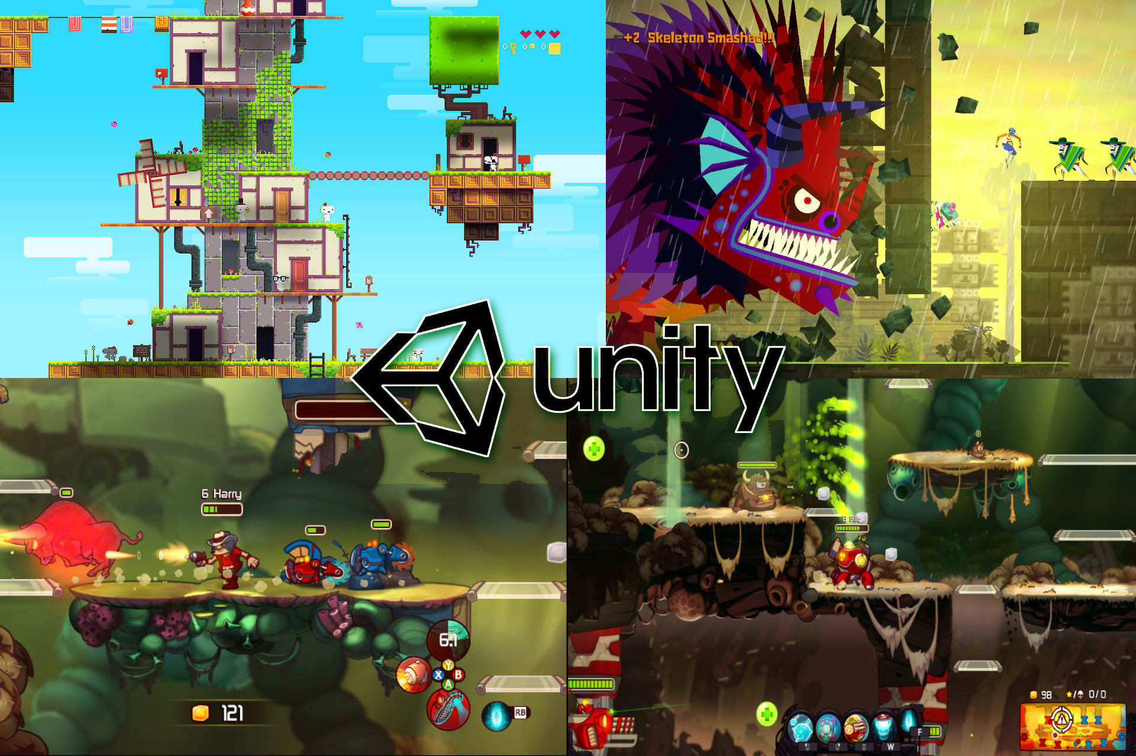
2D-Spelprogrammering med Unity
Jeton
C#
Unity spelmotor
2D-spel
OOP-Objektorienterad Programmering
VT
* Start: ?
* Slut: ?
* Format: Individuellt
* Resultat: Bygg ett känt och roligt retro spel 2D

Slide 11
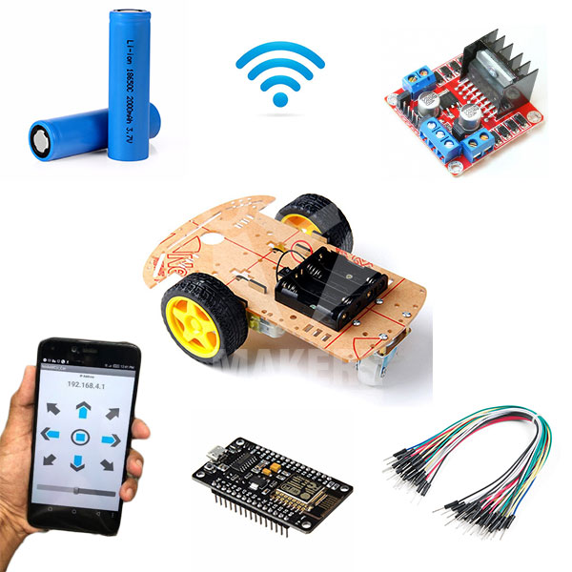
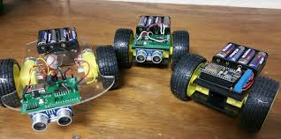
Robotbil styrning
VT
Jeton
Andreas
Pär
Ramverk – Vue.js
MQTT – Maqiatto
Versionshantering – Git/Github
CAD-ritning
Styrning av motorer - fram back
3D-printing
Lätta, hållbara konstruktioner
* Start: ?
* Slut: ?
* Format: Jobbar i basgrupper
* Resultat: Klara av driva och styra fordonet från applikation

Slide 12
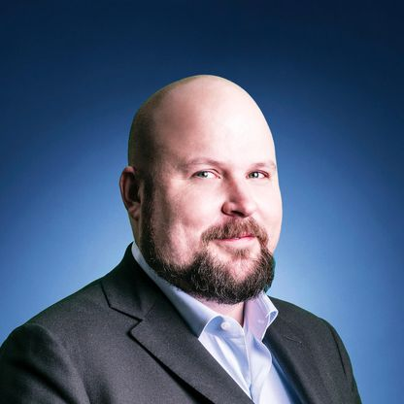
Slide Tite
Minecraft
Markus (Notch) Persson

Slide 13
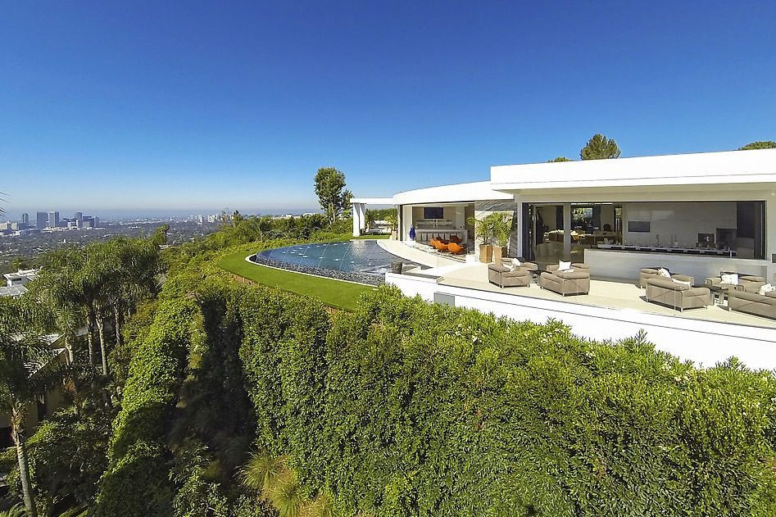
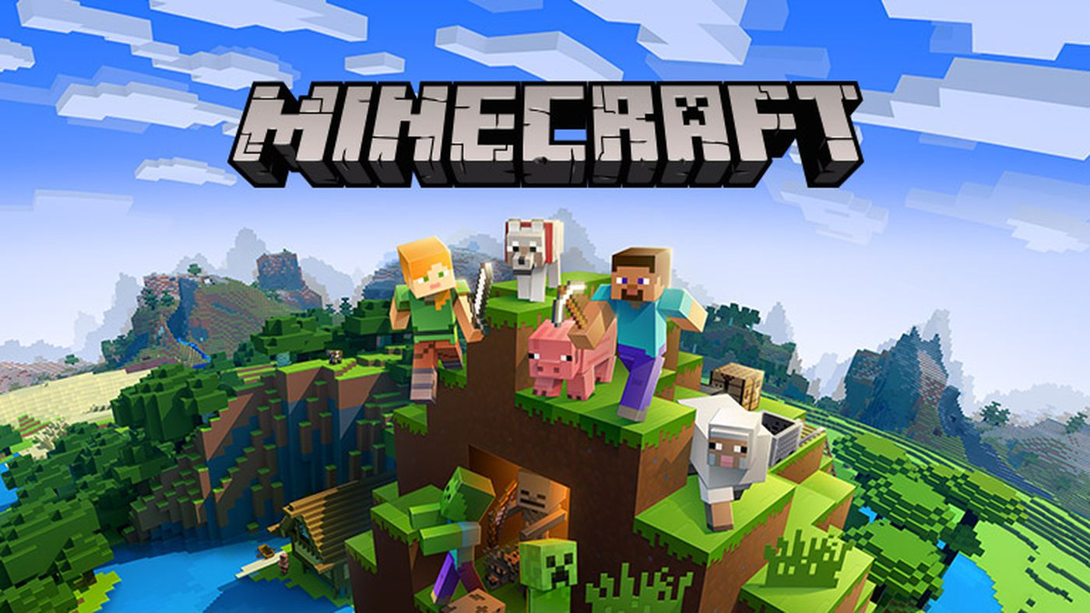
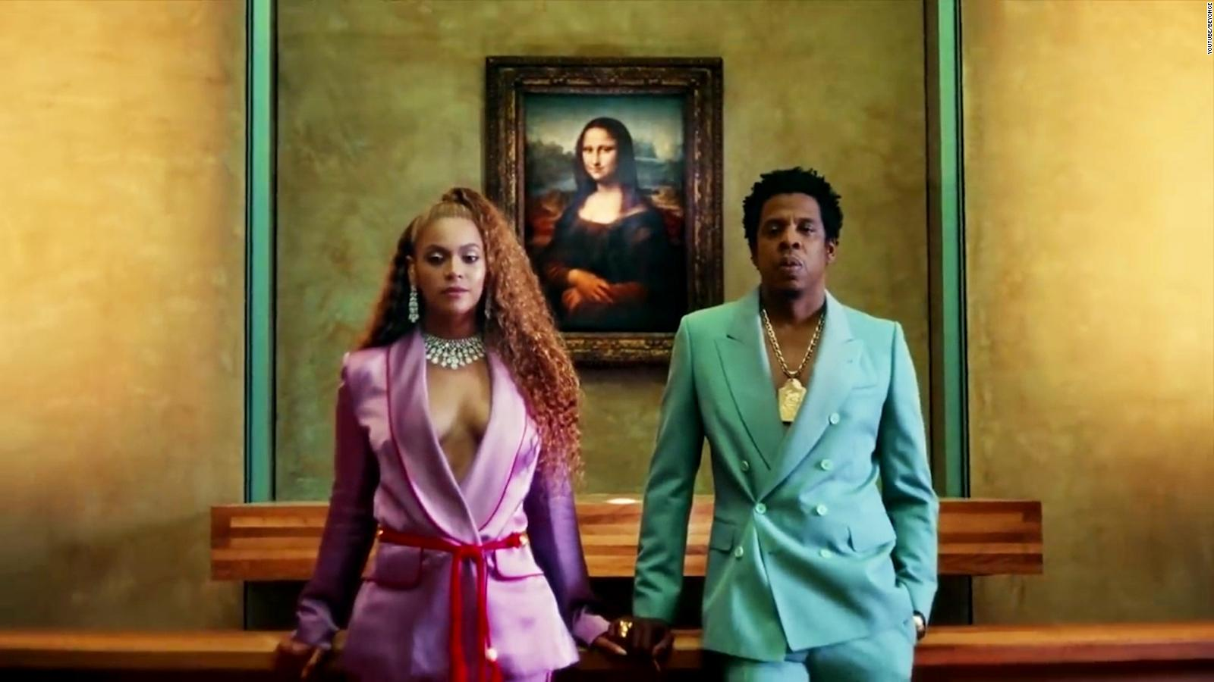

Inspiration inte motivation
0.5 miljarder kr
2.6 miljarder dollar

